Slide 1

Leçon 0
Données Satellites de l’Océan
Jeudi 24 octobre 2024
collège DE DUMBÉa
Laurent Delahaye - PRAG de Physique
laurent-pascal.delahaye@unc.nc
UNC – BureAu S17

Slide 2
Pourquoi mesurer les paramètres de l’océan ?
COMPRÉHENSION DU RÔLE DE L’OCÉAN DANS LE CLIMAT
        Couplage océan/atmosphère
ET DANS LA MÉTÉOROLOGIE
        Mesure de rugosité – Prévision des cyclones
ANTICIPATION DES RIQUES
Tsunami – Iceberg – Tempêtes - Pollution
GESTION DES RESSOURCES
Halieutiques - Pétrolières – Surveillance environnementale

Slide 3
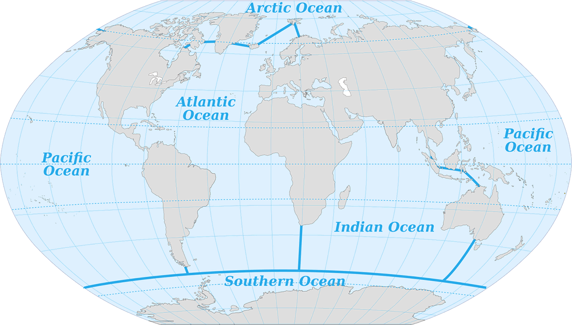
OCÉAN ET CLIMAT
DEUX SYSTÈMES PHYSIQUES A L’ŒUVRE :
  - L’océan système lent
  - L’atmosphère système rapide
DES SYSTÈMES COUPLÉS
  l’océan ←→ l’atmosphère
        Capacité thermique massique C :
        de l’air : C = 1,0 kJ.K⁻¹.kg⁻¹
        de l’eau : C = 4,18 kJ. K⁻¹.kg⁻¹
        L’OCEAN JOUE UN RÔLE MAJEUR SUR LE CLIMAT DE LA Planète

Slide 4
OCÉAN ET CLIMAT
DEUX SYSTÈMES PHYSIQUES A L’ŒUVRE :
  - L’océan système lent
  - L’atmosphère système rapide
  La capacité thermique de l’océan est 1000 fois supérieure à celle de l’atmosphère.
  L’océan peut stocker et transporter d’énormes quantité d’énergie thermique (ou chaleur).
  L’OCEAN JOUE UN RÔLE DE Régulateur,
  c’est un le gardien des équilibres thermiques.

Slide 5
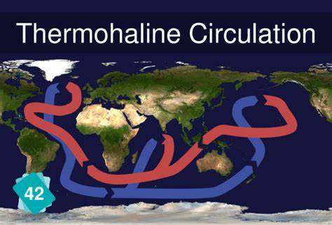
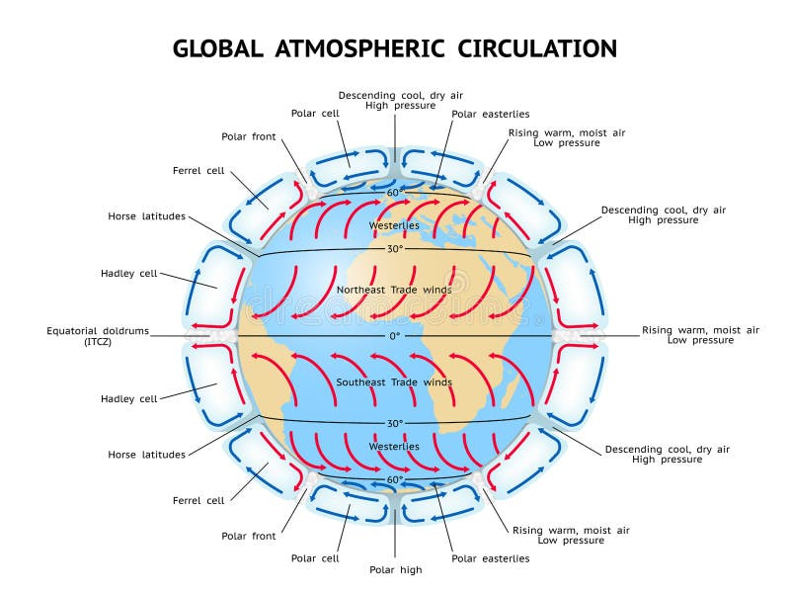
OCÉAN ET CLIMAT
DES SYSTÈMES COUPLÉS
  l’océan ←→ l’atmosphère
  Prévoir l’évolution de l’atmosphère doit impérativement prendre en compte les interactions entre l’océan et l’atmosphère.
  L’océan – comme l’atmosphère – redistribue vers les pôles l’énergie thermique reçue à l’équateur.

Slide 6
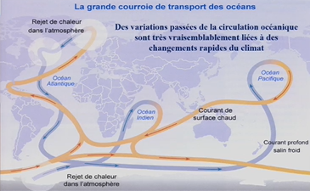
OCÉAN = un grand tapis roulant qui régule le climat de la planète !
https://upload.wikimedia.org/wikipedia/commons/transcoded/4/4a/Thermohaline_Circulation_using_Improved_Flow_Field.ogv/Thermohaline_Circulation_using_Improved_Flow_Field.ogv.360p.vp9.webm
DES SYSTÈMES COUPLÉS
  l’océan ←→ l’atmosphère
  La circulation thermohaline : un voyage de l’eau de plus de 1000 ans.

Slide 7
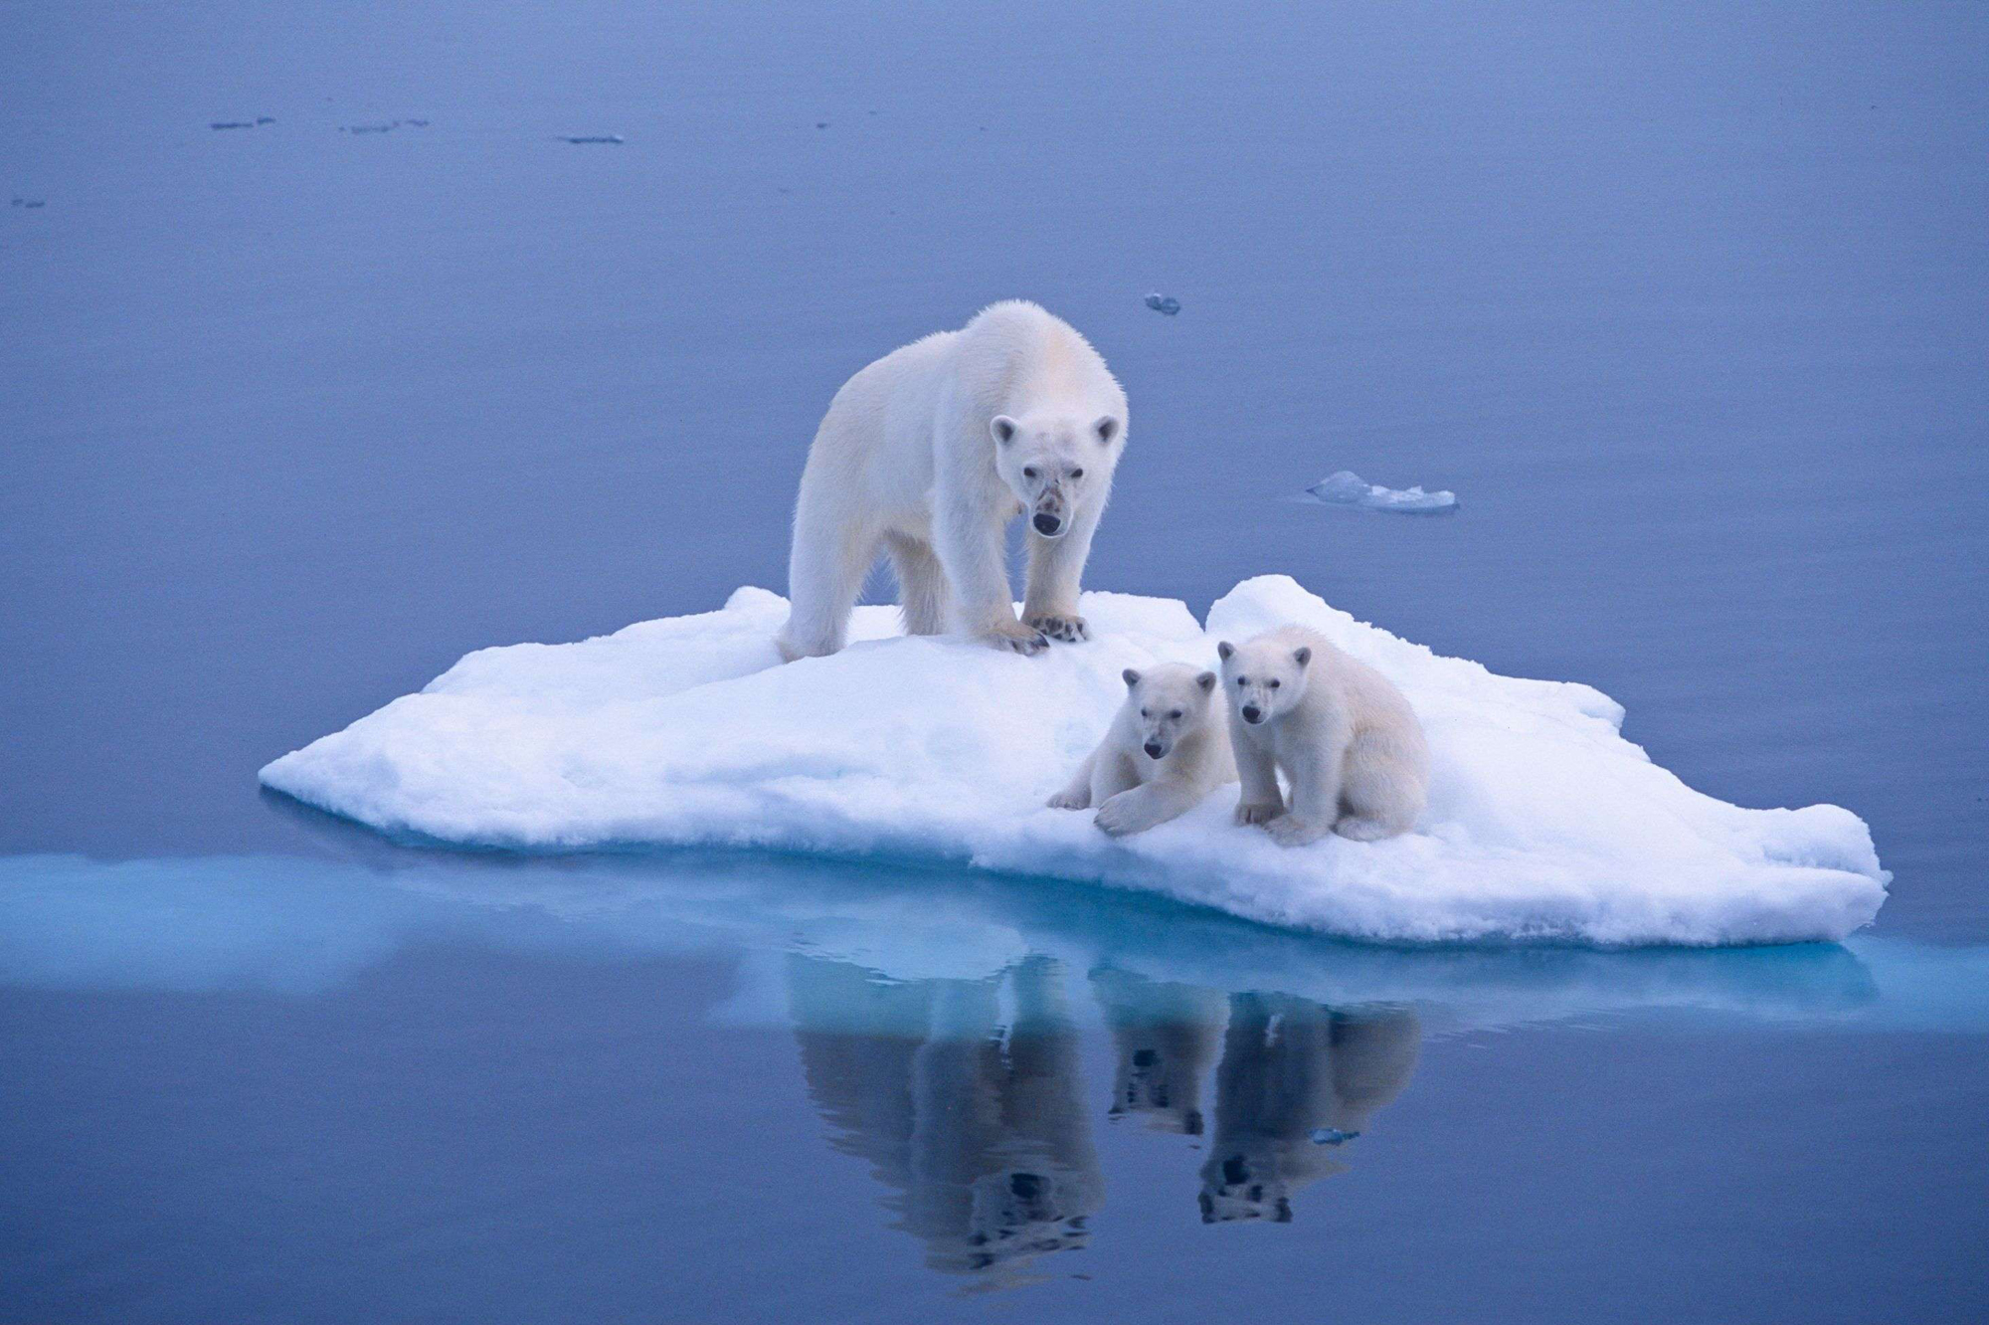
Les modèles du climat intègrent les circulations
UN RALENTISSEMENT A VENIR ?
  Les modèles publiés par le GIEC prévoient un ralentissement de la circulation thermohaline en Atlantique Nord
  (Groupe d’Experts Intergouvernemental du Climat)
  Ce ralentissement induit par la fonte arctique aurait pour conséquence d’amoindrir les effet du réchauffement climatique dans le Nord de l’hémisphère Nord.
  La circulation thermohaline est perturbée par le réchauffement climatique.

Slide 8
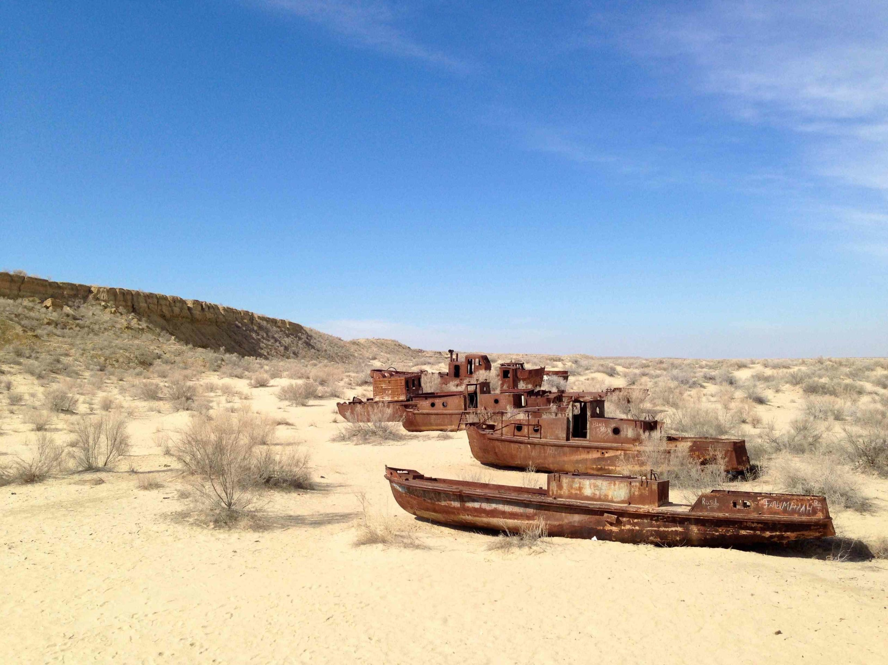
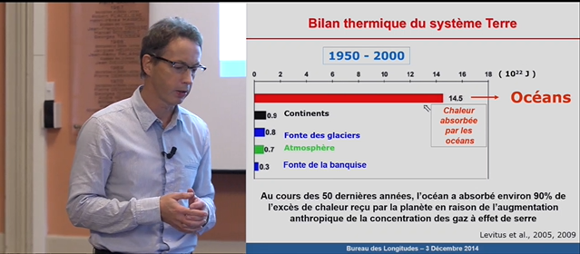
LA TERRE N’EST PLUS a l’équilibre thermique
  Au cours des 50 dernières années, l’océan a absorbé environ 90% de l’excès de chaleur reçu par la planète en raison de l’augmentation de la concentration de gaz à effet de serre dans l’atmosphère (CO₂).
  L’océan a absorbé l’excès de chaleur…
  Dit autrement, il nous a protégé du réchauffement !

Slide 9
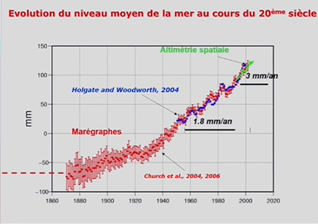
Le niveau des océans s’élève
  La compréhension du climat passe par une observation de l’océan.
  Le niveau monte : +3 mm / an
  Le rythme s’accélère.
  Deux causes :
  fontes des glaciers + dilatation
  En noir : l’altimétrie par radar embarqué sur satellite depuis 1992

Slide 10
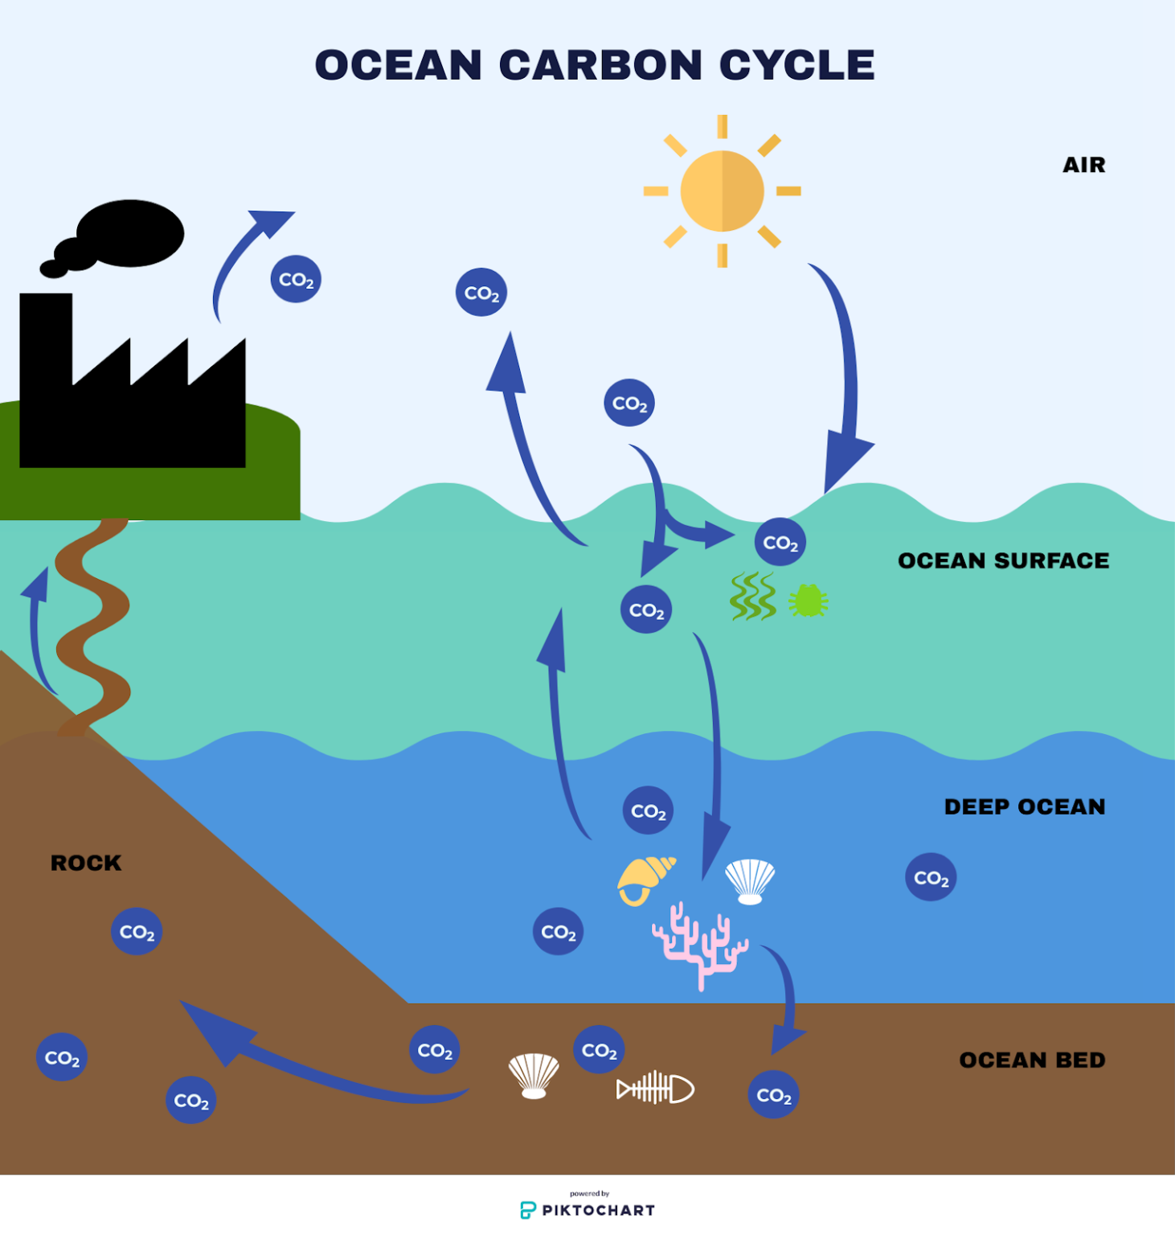
L’océan absorbe le Co₂ mais…
  Chaque année, 30% du CO₂ émis par l’homme est absorbé par l’océan…
  Océan = pompe à CO₂
  Mais la capacité de l’océan à absorber le CO₂ diminue …
  Et cette absorption acidifie l’océan. Dit autrement, le pH de l’océan diminue.

Slide 11
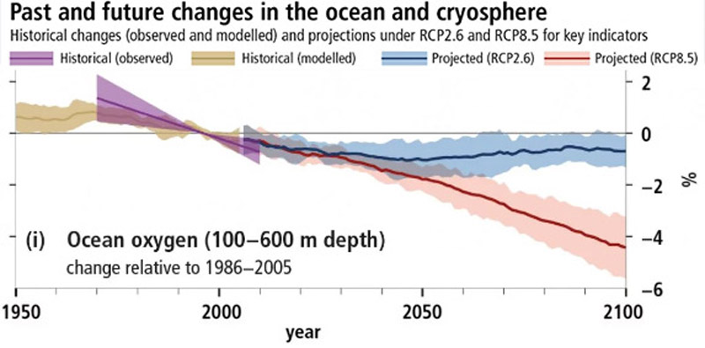
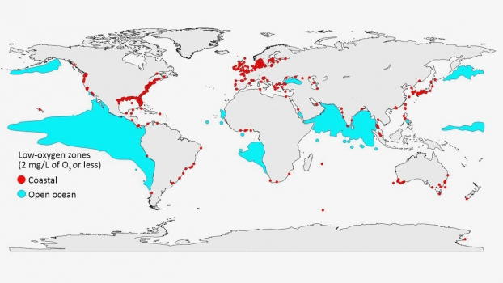
La désoxygénation de l’océan s’accélère…
  Le GIEC anticipe une extension des zones à minima d’oxygène.

Slide 12
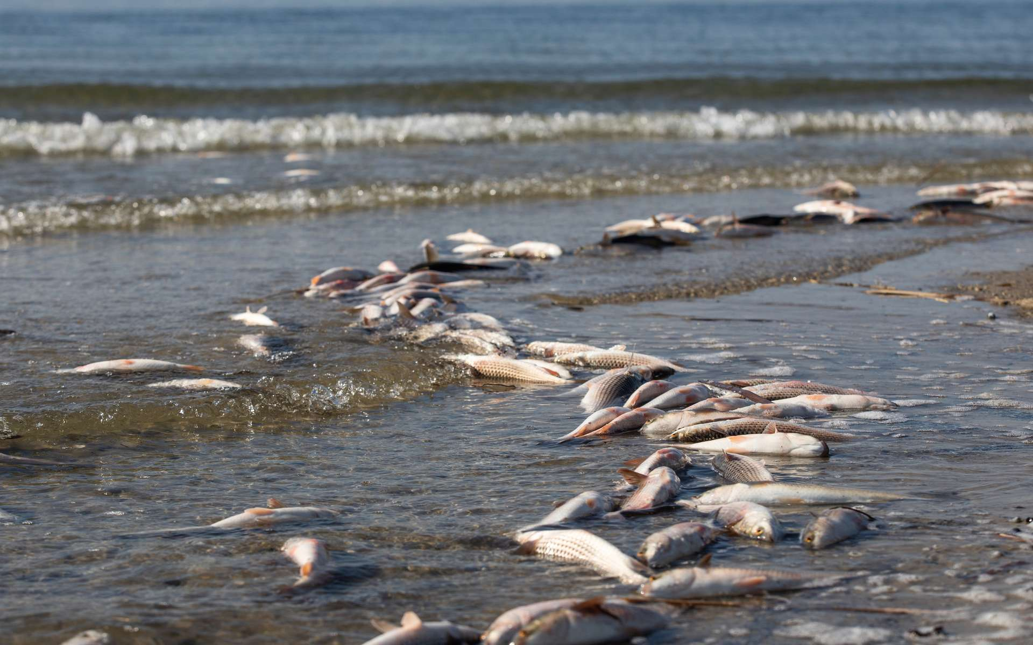
LES impacts du réchauffement climatique sur l’océan
AUGMENTATION DU NIVEAU MOYEN DE L’OCÉAN
AUGMENTATION DE LA TEMPÉRATURE
CIRCULATION THERMOHALINE MOINS VIVE
ACIDIFICATION DES OCÉANS ET DÉSOXYGÉNATION
EFFETS IMPORTANTS SUR LES ÉCOSYSTÈMES
        Il faut documenter le réchauffement.
        => mettre l’océan sous surveillance

Slide 13
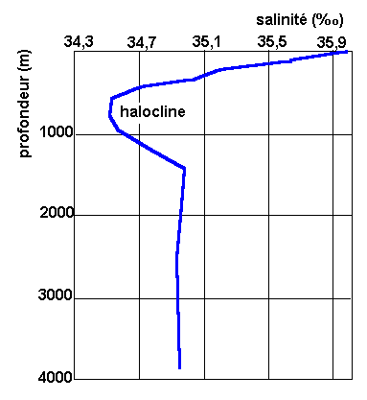
Quels paramètres suivre ?
Comment les mesurer à l’échelle globale ?
TEMPÉRATURE ET SALINITÉ
pH et CARBONATES
        Acidité
L’OXYGÉNATION O₂
LA BIOLOGIE
Phytoplancton
        Il faut documenter le réchauffement.
        => mettre l’océan sous surveillance

Slide 14
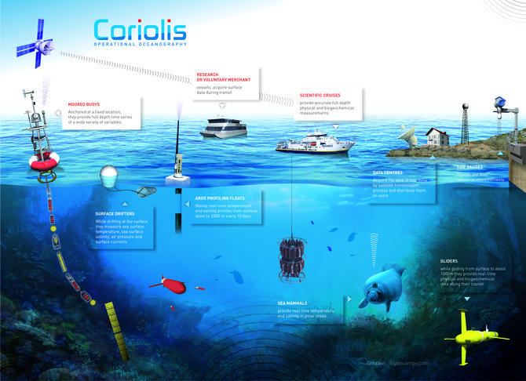
Deux grands types d’observationS
IN SITU

Slide 15
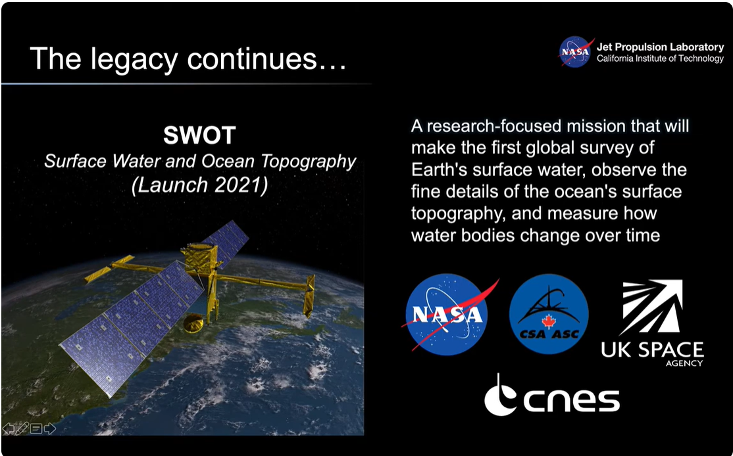
Deux grands types d’observationS
PAR SATELLITE
https://earth.jpl.nasa.gov/resources/256/topex-jason-series-swot/

Slide 16
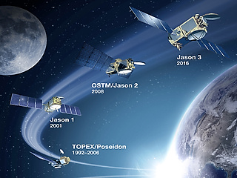
Deux grands types d'observations
PAR SATELLITE
  Vision globale et répétée.
  Mesure des paramètres clefs.
  Rôle de la France
        Les données in situ restent indispensables pour calibrer les appareils embarqués sur satellites.

Slide 17
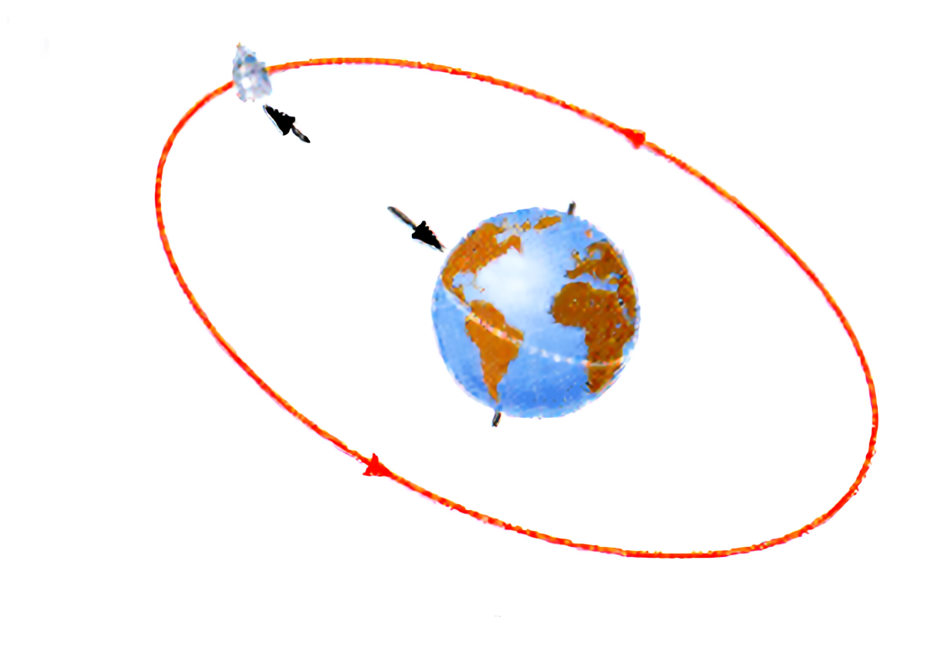
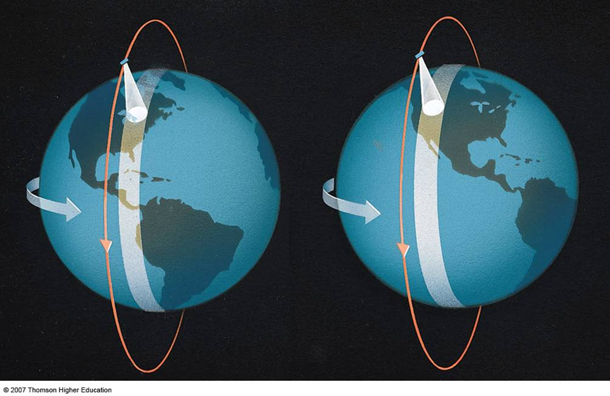
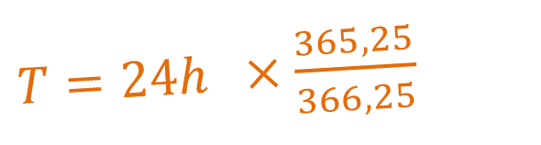
Différents satellites
$T=24h ×\frac{365,25}{366,25}$
Géostationnaires
https://www.youtube.com/watch?v=sj7zsGkpZxg
Polaires ou défilantes
        La durée un jour sidéral est 86 164 s.

Slide 18
LES APPAREILS EMBARQUéS :
2 techniques d’océanographie spatiale
PASSIF
On capte une onde électromagnétique :
- émise par la surface,
- réfléchie de la lumière solaire
RADAR
L’appareil embarqué émet une onde électromagnétique puis analyse le signal reçu après réflexion sur la
surface.
        Dans tous les cas, la propagation du signal au travers de l’atmosphère doit être prise en compte.

Slide 19
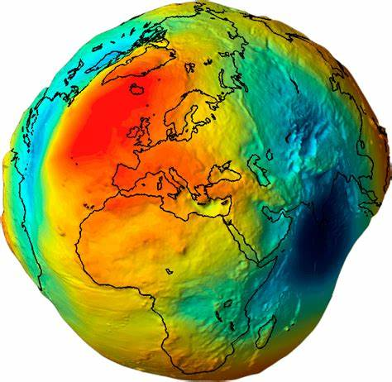
TOPEX / POSéÏDON ET JASON
UN Très GRAND Succès DU CNES
Un résultat : le niveau des océans monte ….
Une meilleure comprhension des dynamiques tropicales
Suivi des événements Niño / Niña
        Des mesures altimétriques
        Topex / Poséïdon a été une rupture dans l’océanographie.

Slide 20
CONCLUSIONS
L’OBERVATION DES Océans est un enjeu majeur
Des progrès remarquables ces 20 dernières années.
La nécessité d’une approche variée
L’observation in situ complète l’observation satellite.
Une indispensable coopération internationale
Rôle majeur de la France et de l’Europe.
        Notre jeunesse aura à gérer les conséquences des perturbations climatiques sur l’Océan.

Slide 21
RESSOURCES
https://www.coriolis.eu.org/Observing-the-Ocean+
https://planet-terre.ens-lyon.fr/veille/breves/desoxygenation-de-l-ocean
https://marine.copernicus.eu/es/news/ocean-deoxygenation-and-alarming-consequences

Slide 22
C’est la fin…
EN VOUS REMERCIANT
Pour étudier à l’UNC en SCIENCES :
Licence de Physique-Chimie, de SVT, de Maths
Le CUPGE

